Slide 1
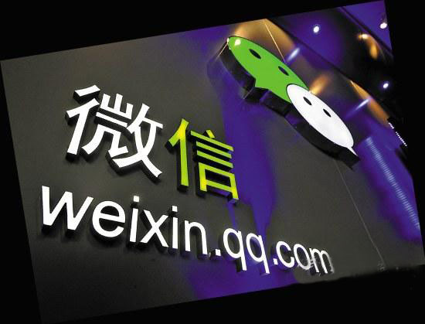
微信营销方案

Slide 2
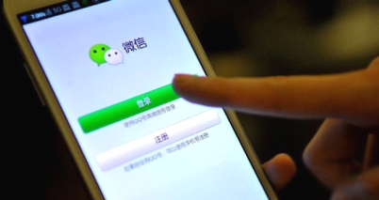
01
微信公众号建设
微信公众号注册、微信二维码LOGO制作、微信公众号资料完善、认证等……

Slide 3
1
微信公众平台注册 mp.weixin.qq.com，进入微信公众平台
注册前的准备
1、一个没有注册过公众账号的邮箱，如果是qq邮箱那么对应的qq号也要没有注册过公众账号。顺便提一下，公众账号用gmail邮箱邮箱是注册不了的，只有国内邮箱才能注册成功！
2、身份证扫描件，每个身份证可以注册5个公众账号。
3、手机，用来接受注册验证码，每个手机也只能验证5个公众账号。
4、想好公众账号名称，非常重要，一旦申请成功名称不能修改，并且该名称最好与已获得认证的腾讯微博名称相同，等公众号到500粉丝后可以自助认证……
注册前的准备工作，很重要！ ……

Slide 4
1
微信公众平台注册 mp.weixin.qq.com，进入微信公众平台
三点注意
1、账号名称一旦设定是不能再更改的。
2、公众账号的自助认证必须要用与该名称相同的已认证微博来辅助认证。如果两个名称不同的话需要通过邮件方式人工认证，需要提供的资料会比较多。
3、在微信客户端里用户搜索公众账号有两个途径，一个是通过微信号直接搜索，一个是通过账号名称搜索。由于微信号通常是英文字符加数字等组合，对国人来说记忆性不强，因此通过中文搜索公众账号是一个重要途径，企业的公众账号中文名称要取的辨识度高，可搜索性强。
这里需要注意的有三点！

Slide 5
1
微信公众平台注册 mp.weixin.qq.com，进入微信公众平台
客户配合
1、申请人把身份证放在脸旁边，拍一张照片（用来证明身份证上的头像一致）发给我们。
2、提供9位数的组织机构代码，以及加盖企业彩色公章并已通过最新年检的营业执照副本，拍照发给我们。
3、企业新浪微薄绑定的姓名和手机号、职位，以及验证码发到手机的要客户及时提供；签订新浪公函并拍成彩色照片
4、客户提供2-3个备选注册的微信、微博昵称：企业简名或者品牌名称（与企业名称相关，否则难通过）
5、公司的简介、公司的联系方式，以及该企业的LOGO、品牌
这里需要客户提供配合！

Slide 6
1
微信公众平台注册 mp.weixin.qq.com，进入微信公众平台
账号设置
1、首先是设置头像，企业的可以直接拿自己微博上的头像上传，应用类或者个人类的可以根据自己公众账号定位来设计一个头像。
2、作为标志的图片，尽量不要用红色，因为微信的未读信息通知是＂红色字＂。二者叠在一起，读者很难察觉。
3、头像需要注意的是微信公众账号头像会有两个样子，一个是方的一个是圆的，圆的那个头像很容易切掉图像或者文字，在设计的时候就要考虑好
4、功能介绍根据账号定位来设置，建议文字不要超过40个字，以账号服务内容为主，力求让用户在关注你前就了解到你的账号是干什么的，不要写公司介绍。
5、然后设置公众账号的微信号，长度必须在6位以上，填写后也是不能修改的，大小写没有关系，用户搜索时都是按照小写字母来搜索的。要注意的是尽量少用下划线、减号和数字，减少用户切换键盘的动作，另外下划线和减号用户容易输错。

Slide 7
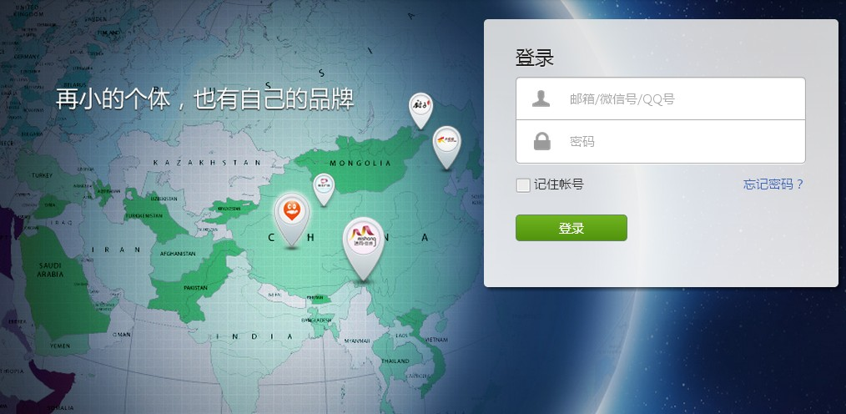
02
建设微信官网
当扫描二维码加关注后，看到的是一句欢迎词，或者一片空白，导致很多人很失望就取消关注，以后也很难再关注了。

Slide 8
2
企业微信官网 微信官网的介绍
企业微信官网让微信有APP的用户体验
越来越多企业想制作自己的APP，但是开发成本高，传播成本高，而微信网站结合了企业微信公众平台，只要扫描二维码加关注后，就能引导进入企业微信官网。
把传统网站上的精华内容搬到微信上，手机上随时随地可以查看。还可以加上很多功能实现互动营销的效果，是企业开展移动互联网营销的重要工具。
63%
的用户每天通过智能手机搜索信息

Slide 9
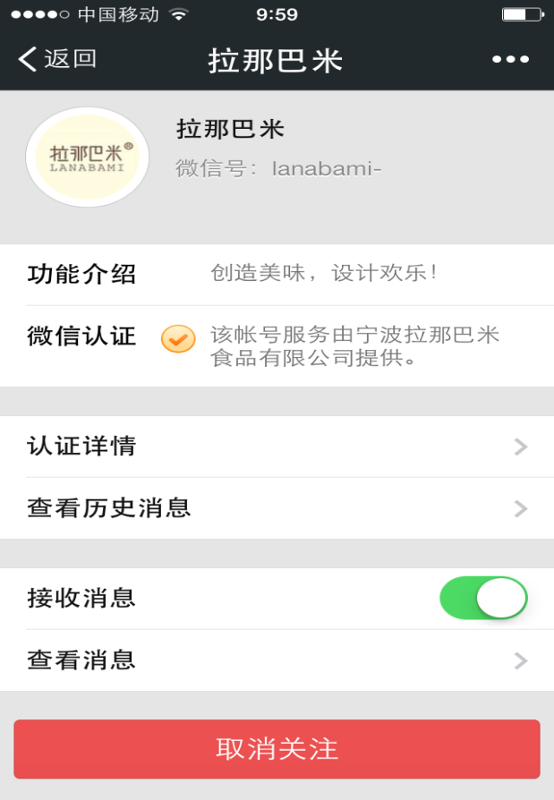
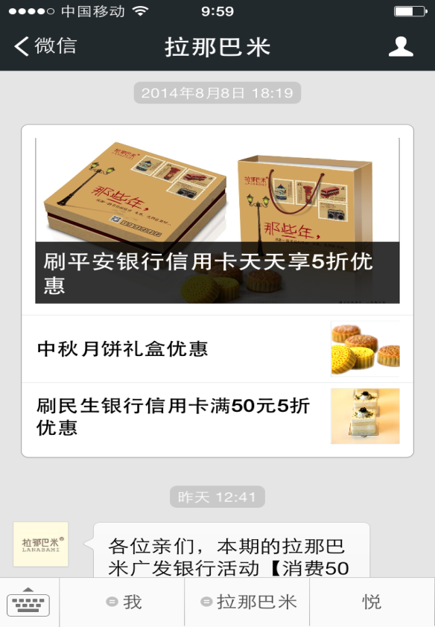
2
2
企业微信官网 关注后推送图文
向粉丝更直观的展示企业形象！
公众平台要直接向粉丝展示企业形象和产品！
粉丝无需回复，即可查看！
当客户首次关注时，直接推送！

Slide 10
2
微信官网 微信官网通用型介绍
开通公众号+加V认证
关注回复页+首页+栏目页6页内
详细页30页+图片100张内（普通网站模板）

Slide 11
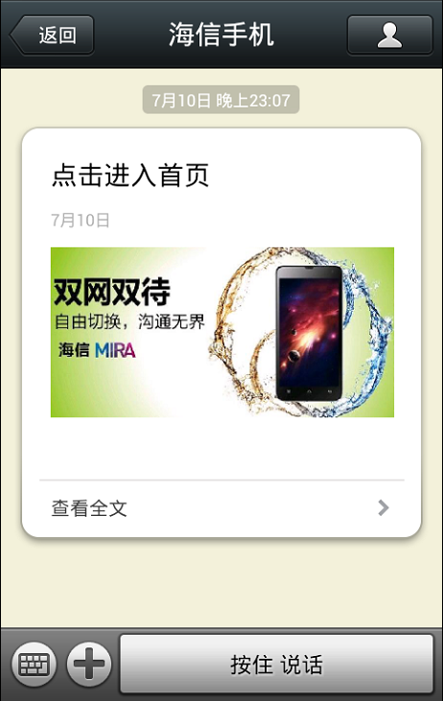
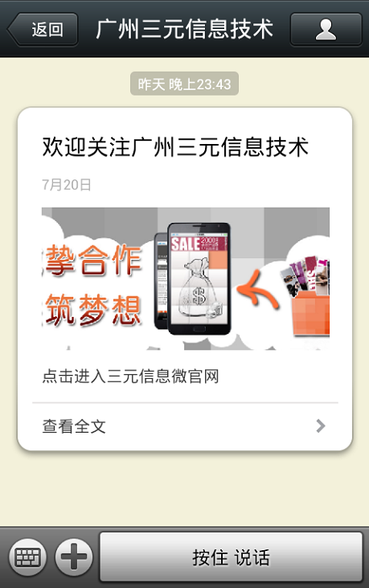
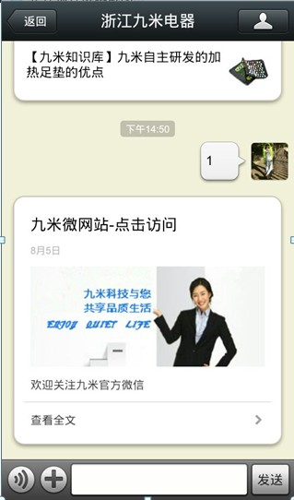
2
微信官网 通用型-关注回复页

Slide 12
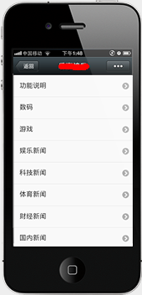
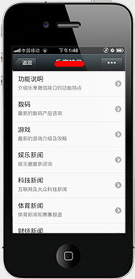
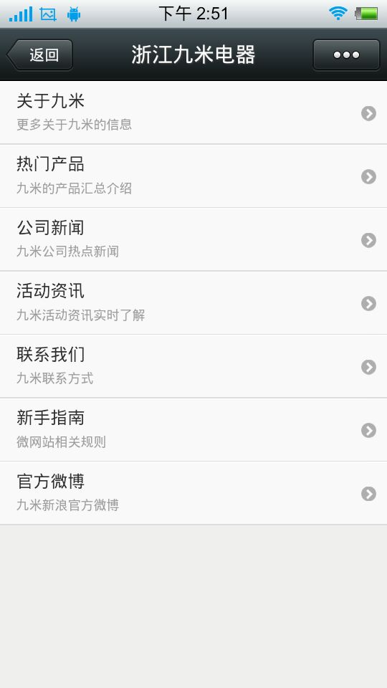
2
微信官网 通用型-首页

Slide 13
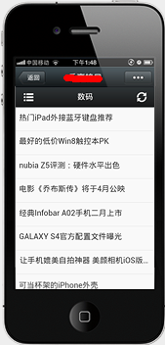
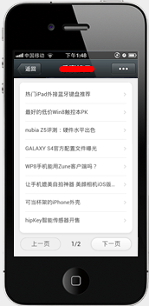
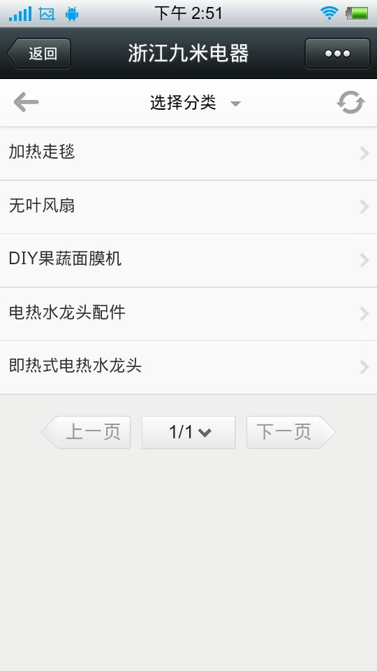
2
微信官网 通用型-栏目页

Slide 14
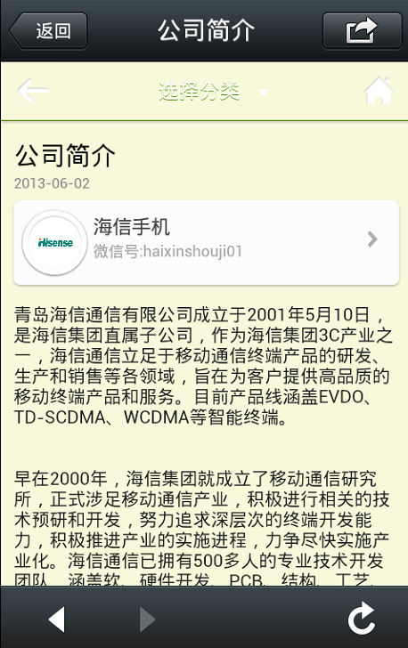
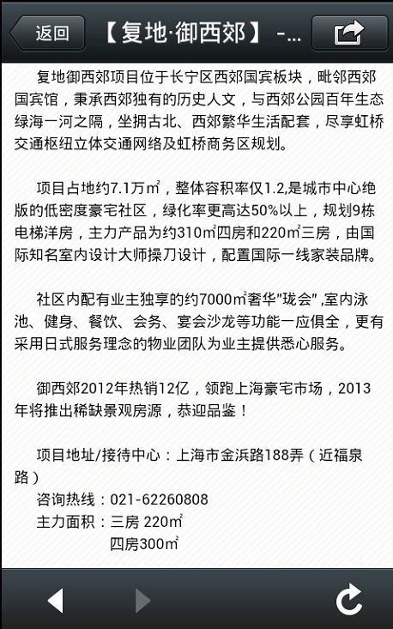
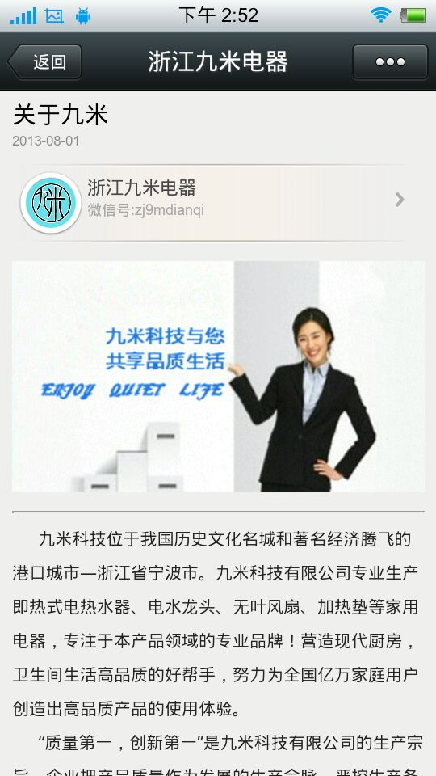
2
微信官网 通用型-详细页面

Slide 15
2
微信官网 微信官网增强型介绍
开通公众号+加V认证
关注回复页+首页+栏目页10页内
详细页60页+图片200张内（VIP网站模板）

Slide 16
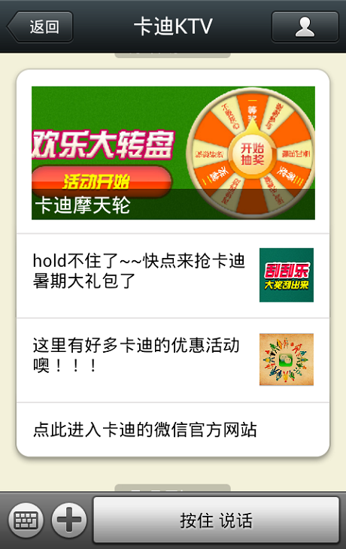
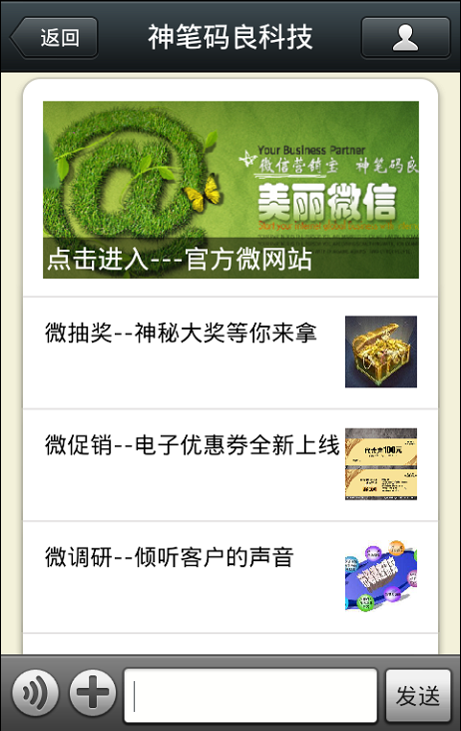
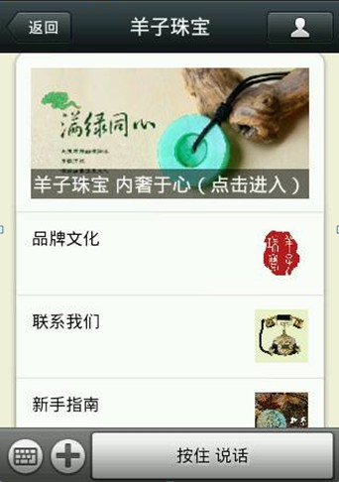
2
微信官网 增强型-关注回复页

Slide 17
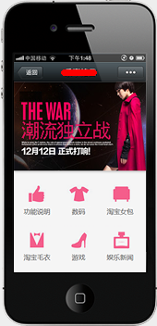
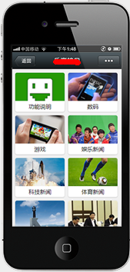
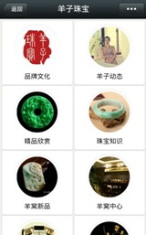
2
微信官网 增强型-首页

Slide 18
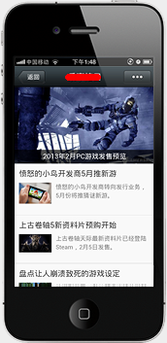
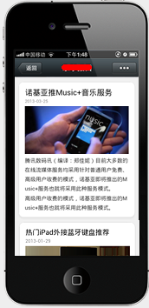
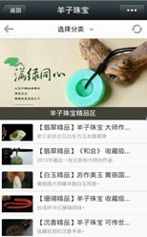
2
微信官网 增强型-栏目页面

Slide 19
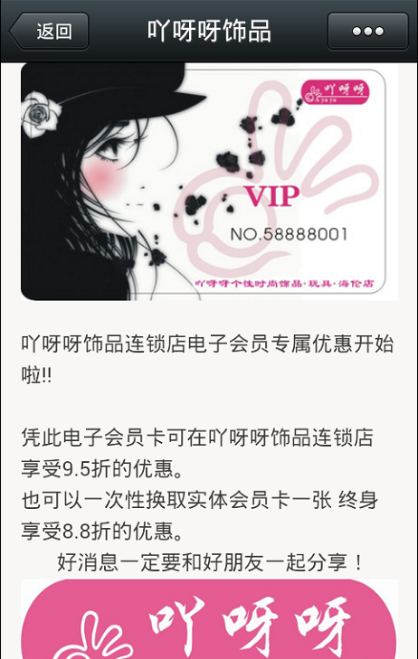
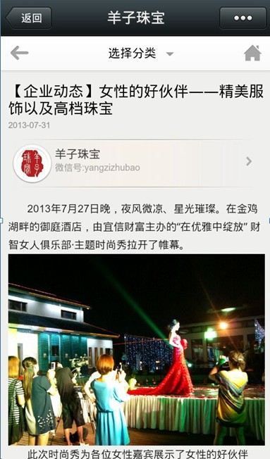
2
微信官网 增强型-详细页面

Slide 20
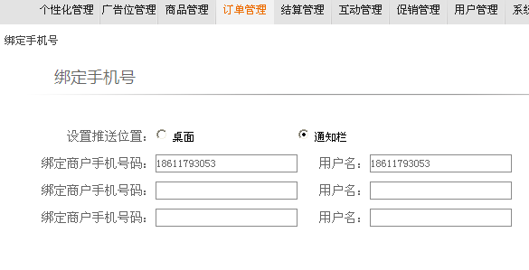
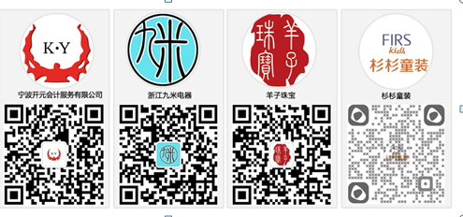
2
微信官网 部分微信官网案例展示

Slide 21
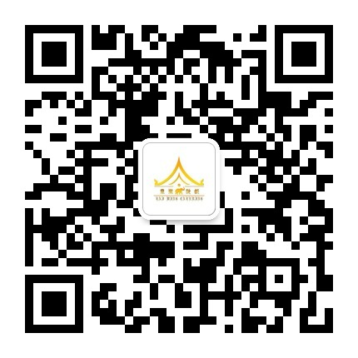
2
微信官网 部分微信官网案例展示

Slide 22
微信营销
建立企业微信官网
一键关注公众账号
微信消息推送
微信互动营销活动
微信平台托管&粉丝
03
第三方运营管理平台
结合客户实际需求开通相应功能

Slide 23
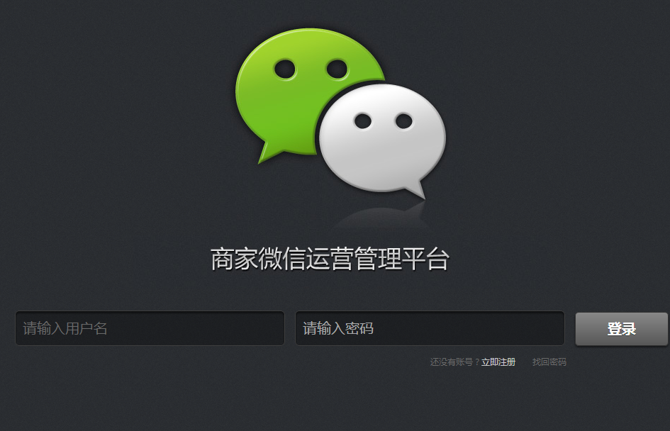
3
微信营销 内容自动回复

Slide 24
3
微信营销 第三方运营管理平台
天气查询、手机查询、邮编查询、快递查询、身份证查询，人品计算、字典、百科、音乐、笑话、小黄鸡陪聊、诗词、诗句、成语、谜语、解梦、糗事、公交、火车、等等。
特色应用
活动营销
优惠券活动、刮刮卡刮奖活动、幸运大转盘活动、投票问卷活动，趣味活动增强粉丝互动体验。
会员营销
会员资料管理、会员卡管理、设置会员特权、结合预订预约功能，搜集会员信息开展二次营销。
预订预约
自定义设置订单、预约、报名、酒店ktv预订等，设置飞信可收到订单提醒，及时处理订单。
自定义菜单
（ 限服务号 ）点击底部菜单就可以看相关的内容，可结合微信官网显示相关内容，体验更佳。
自动回复
关键词自定义回复规则设置（包括文字、图文、声音、地利位置等），粉丝自助式互动体验。
其他
更多功能不一一列举，不断完善增加中~~

Slide 25
3
微信营销 特色应用

Slide 26
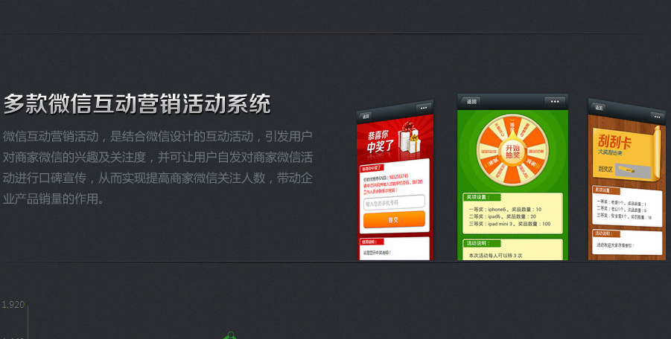
3
微信营销 活动营销

Slide 27
3
微信营销 自定义菜单（限服务号）

Slide 28
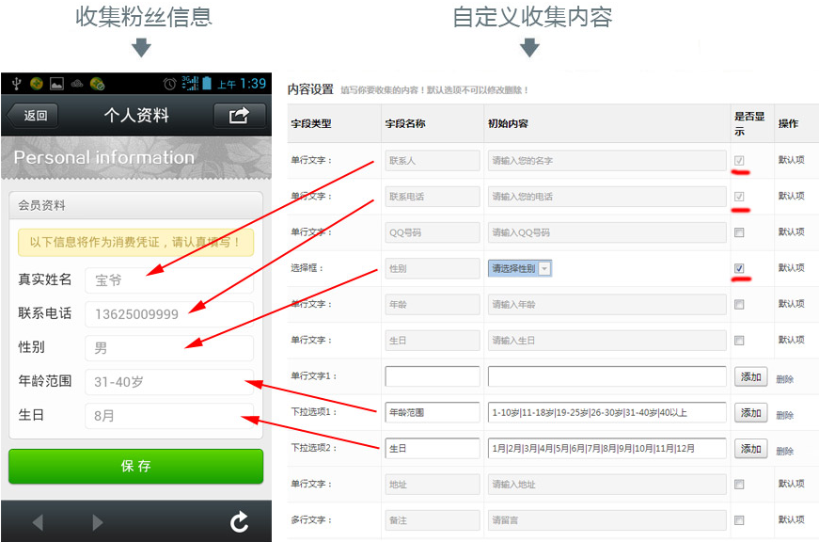
3
微信营销 会员营销

Slide 29
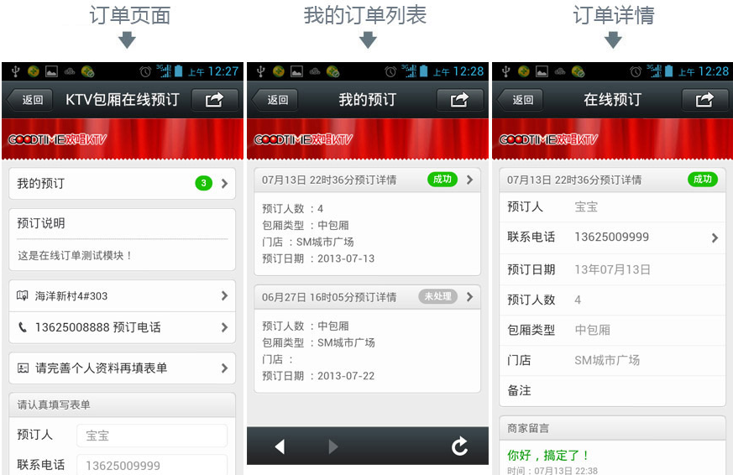
3
微信营销 预订预约

Slide 30
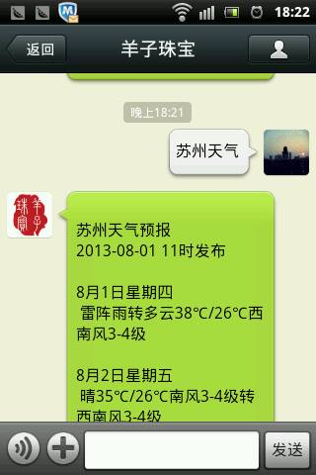
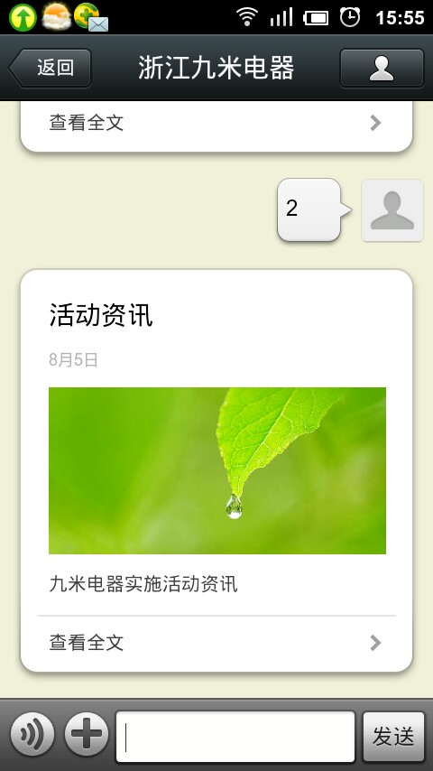
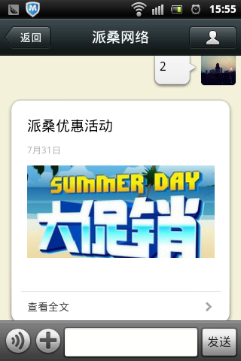
3
微信营销 内容自动回复

Slide 31
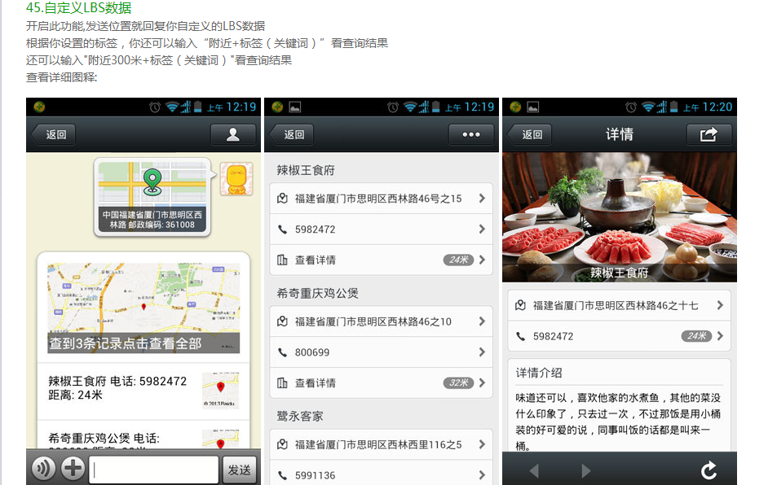
3
微信营销 自定义LBS回复

Slide 32
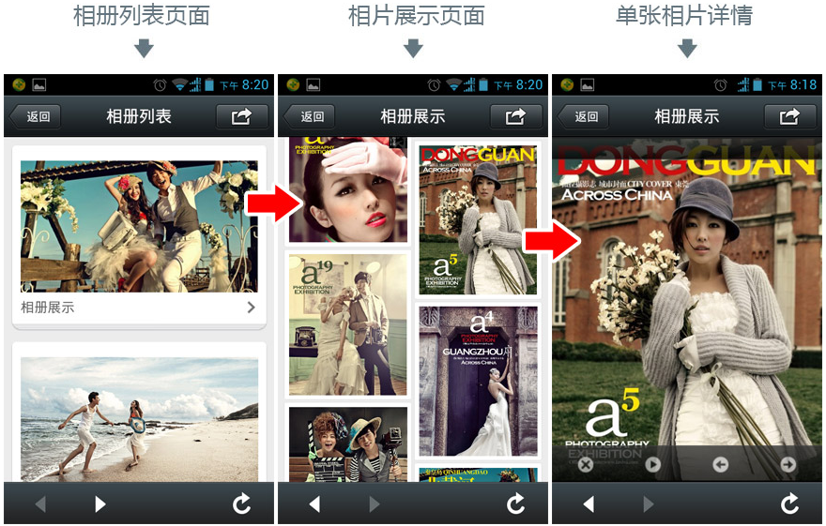
3
微信营销 其他功能不一一列举并在不断在完善增加中

Slide 33
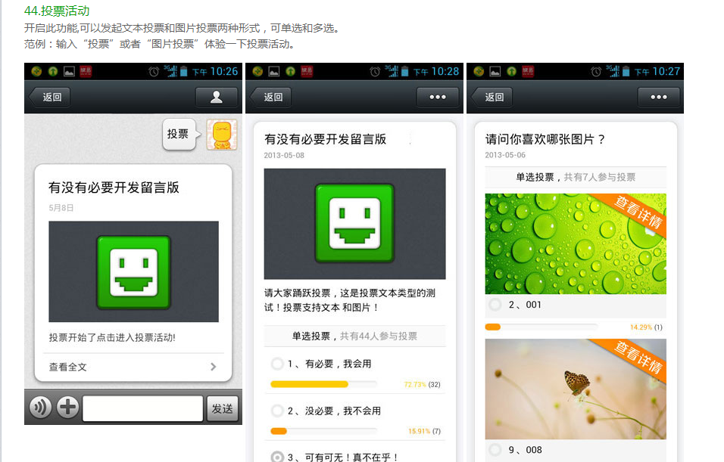
3
微信营销 其他功能不一一列举并在不断在完善增加中

Slide 34
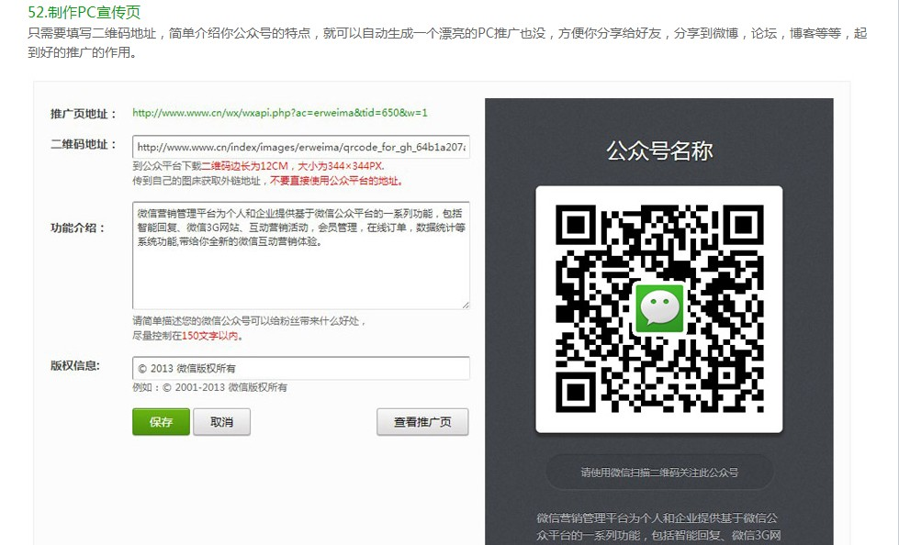
3
微信营销 其他功能不一一列举并在不断在完善增加中

Slide 35
微信营销
建立企业微信官网
一键关注公众账号
微信消息推送
微信互动营销活动
微信平台托管&粉丝
04
微信营销-托管&粉丝
结合客户实际需求选择相应服务要求

Slide 36
4
微信营销 微信托管
消息推送
包括企业动态、新品上市、活动促销和相关行业资讯等图文消息、内容的撰稿与推送。
活动发布
为企业策划活动与奖品游戏规则的设置，并同步进行线上推广，指导客户线下宣传。
粉丝提升
通过线上推广和客户线下宣传一起配合，帮助增加微信粉丝。
日常维护
微信官网日常更新与维护，粉丝日常互动，客户投诉等重要信息，及时反馈给企业负责人。
微博同步
微信活动推广、微信官网重要新闻、在官方微博同步发布，让微博微信联动起来。
其他
根据客户需求而定~

Slide 37
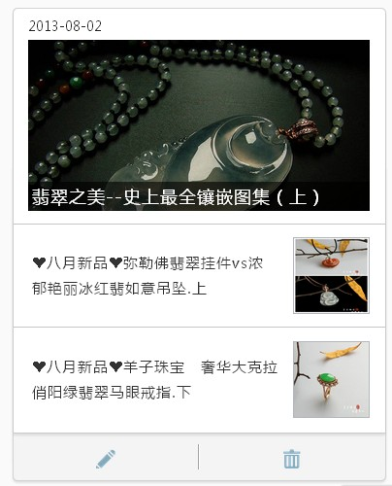
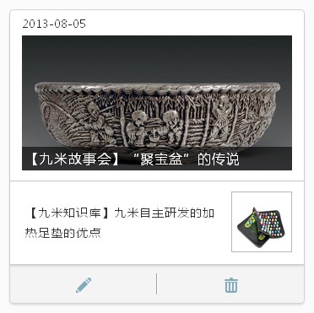
4
微信营销 消息推送

Slide 38
4
微信营销 活动发布-线下二维码同步宣传指导

Slide 39
4
微信营销 活动发布-线上各种渠道同步推广

Slide 40
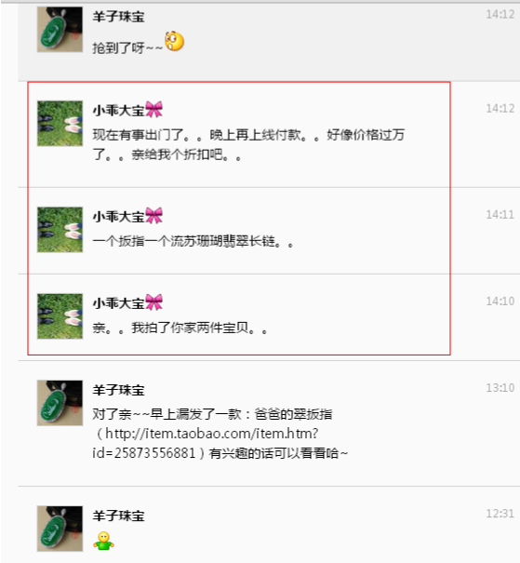
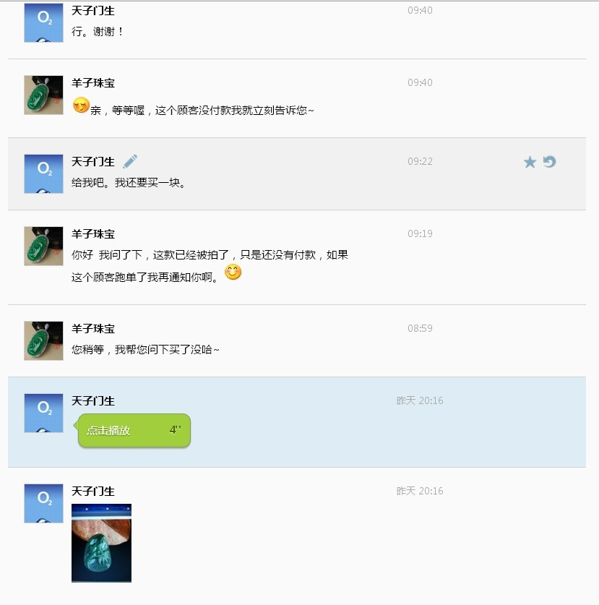
4
微信营销 日常维护

Slide 41
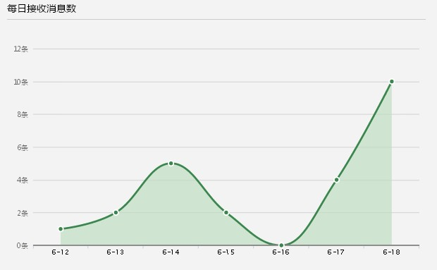
4
微信营销 粉丝提升
羊子珠宝 粉丝1006

Slide 42
5
公司简介 联系我们
斯博网络 王旭芳
联系电话 13566009709
固话：0574-89075829

Slide 43
THANK Y O U
斯博网络Corporation, All Rights Reserved.

